Slide 1
CZWARTKOWE
WIECZORY
Z BIBLIĄ
Ewangelia według św. Jana
Konferencja 17

Slide 2
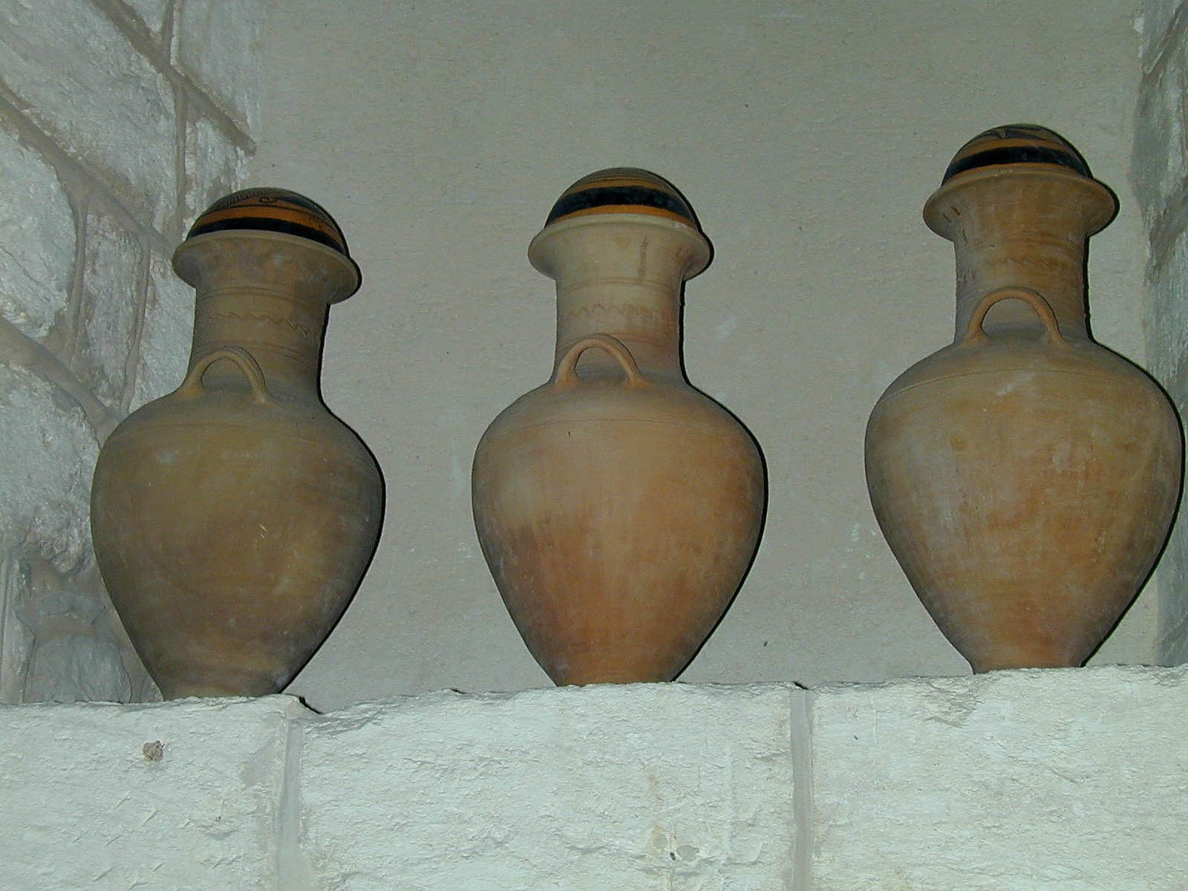
JEZUS I SAMARYTANKA (J 4,1-29)
„Czyż to moja lub Twoja sprawa, Niewiasto? Czyż jeszcze nie nadeszła godzina moja?” lub: „Jeszcze nie nadeszła godzina moja” (J 2,4)
Co ma wspólnego „godzina” Jezusa z brakiem wina na weselu?
Gdy godzina nadejdzie, Jezus postara się także o dostarczenie wina. Jest to więc jasna zapowiedź Eucharystii – wina przemienionego w krew Chrystusa, przelaną na krzyżu .

Slide 3
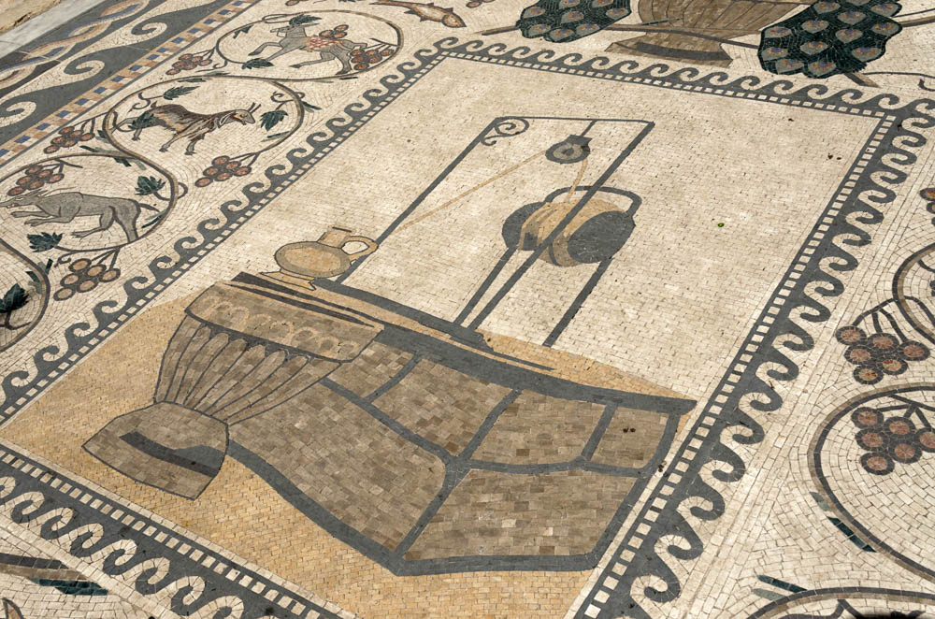
JEZUS I SAMARYTANKA (J 4,1-29)
„Wierz Mi, kobieto, że nadchodzi godzina, kiedy ani na tej górze, ani w Jerozolimie nie będziecie czcili Ojca… Nadchodzi jednak godzina, owszem już jest, kiedy to prawdziwi czciciele będą oddawać cześć Ojcu w Duchu i prawdzie, a takich to czcicieli chce mieć Ojciec” (J 4,21-23)
Jezus zapowiada nową formę kultu, kultu „w Duchu i prawdzie”. Jaka jest najwyższa, najważniejsza forma kultu? To oczywiście Eucharystia, która przeznaczona będzie nie tylko dla Żydów, ale także dla Samarytan

Slide 4
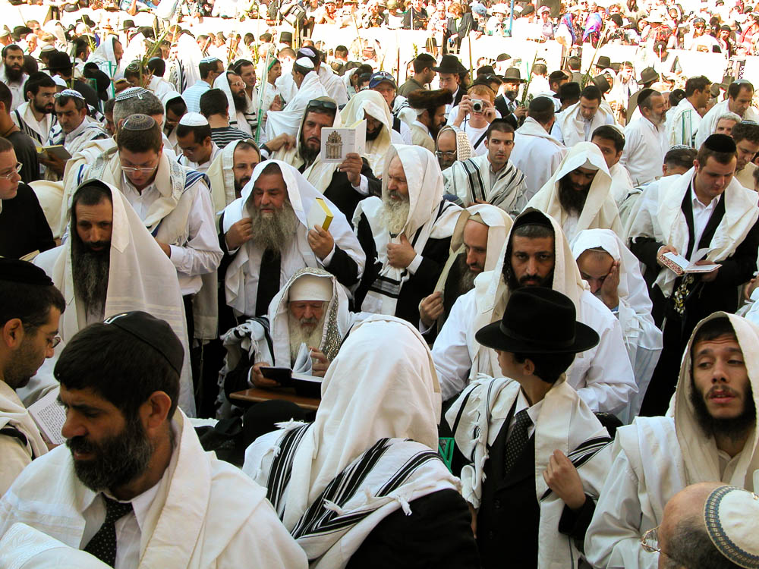
JEZUS I SAMARYTANKA (J 4,1-29)
„Nadchodzi godzina, nawet już jest, kiedy to umarli usłyszą głos Syna Bożego, i ci, którzy usłyszą, żyć będą... Nadchodzi bowiem godzina, w której wszyscy, którzy spoczywają w grobach, usłyszą głos Jego: a ci, którzy pełnili dobre czyny, pójdą na zmartwychwstanie życia; ci, którzy pełnili złe czyny - na zmartwychwstanie potępienia” (J 5,25-29)

Slide 5
JEZUS I SAMARYTANKA (J 4,1-29)
ZMARLI FIZYCZNIE
„poszedł ogłosić [zbawienie] nawet duchom zamkniętym w więzieniu” (1P 3,19)
„nawet umarłym głoszono Ewangelię” (1P 4,6)
„jak Jonasz był trzy dni i trzy noce we wnętrznościach wielkiej ryby, tak Syn Człowieczy będzie trzy dni i trzy noce w łonie ziemi” (Mt 12,40)
„Nie mów w sercu swoim: Któż zdoła wstąpić do nieba? - oczywiście po to, by Chrystusa stamtąd sprowadzić na ziemię, albo: Któż zstąpi do Otchłani? - oczywiście po to, by Chrystusa wyprowadzić spośród umarłych” (Rz 10,6-7)
„Sam bowiem Pan zstąpi z nieba na hasło i na głos archanioła, i na dźwięk trąby Bożej, a zmarli w Chrystusie powstaną pierwsi” (1Tes 4,16)

Slide 6
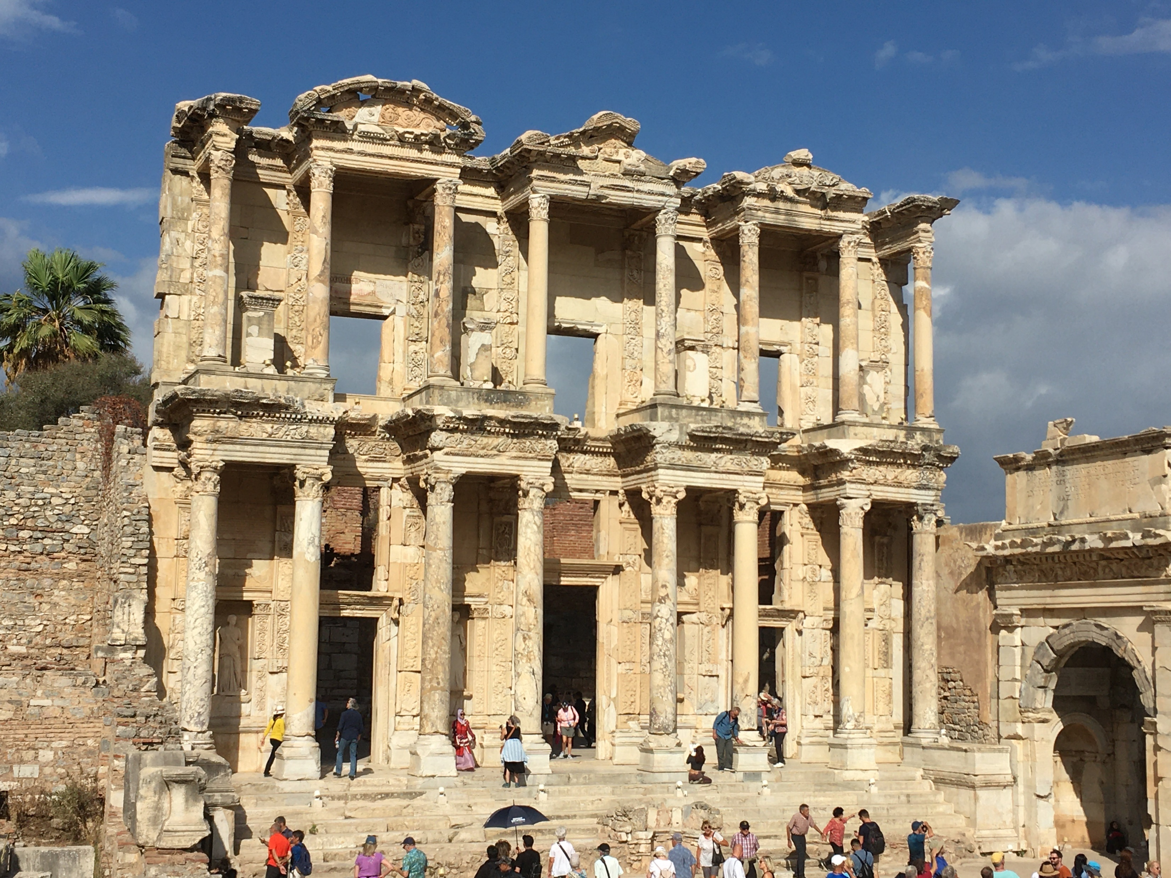
JEZUS I SAMARYTANKA (J 4,1-29)
ZMARLI DUCHOWO
„A Bóg, będąc bogaty w miłosierdzie, przez wielką swą miłość, jaką nas umiłował, i to nas, umarłych na skutek występków, razem z Chrystusem przywrócił do życia. Łaską bowiem jesteście zbawieni. Razem też wskrzesił i razem posadził na wyżynach niebieskich - w Chrystusie Jezusie (Ef 2,4-6)
nowe słuchanie Słowa – liturgia słowa Bożego

Slide 7
JEZUS I SAMARYTANKA (J 4,1-29)
GODZINA JAKO ŚMIERĆ CHRYSTUSA
„Zamierzali więc Go pojmać, jednakże nikt nie podniósł na Niego ręki, ponieważ godzina Jego jeszcze nie nadeszła” (J 7,30)
„Oto Ja sam wydaję świadectwo o sobie samym oraz świadczy o Mnie Ojciec, który Mnie posłał». Na to powiedzieli Mu: «Gdzie jest Twój Ojciec?» Jezus odpowiedział: «Nie znacie ani Mnie, ani Ojca mego. Gdybyście Mnie poznali, poznalibyście i Ojca mego». Słowa te wypowiedział przy skarbcu, kiedy uczył w świątyni. Mimo to nikt Go nie pojmał, gdyż godzina Jego jeszcze nie nadeszła” (J 8,18-20).

Slide 8
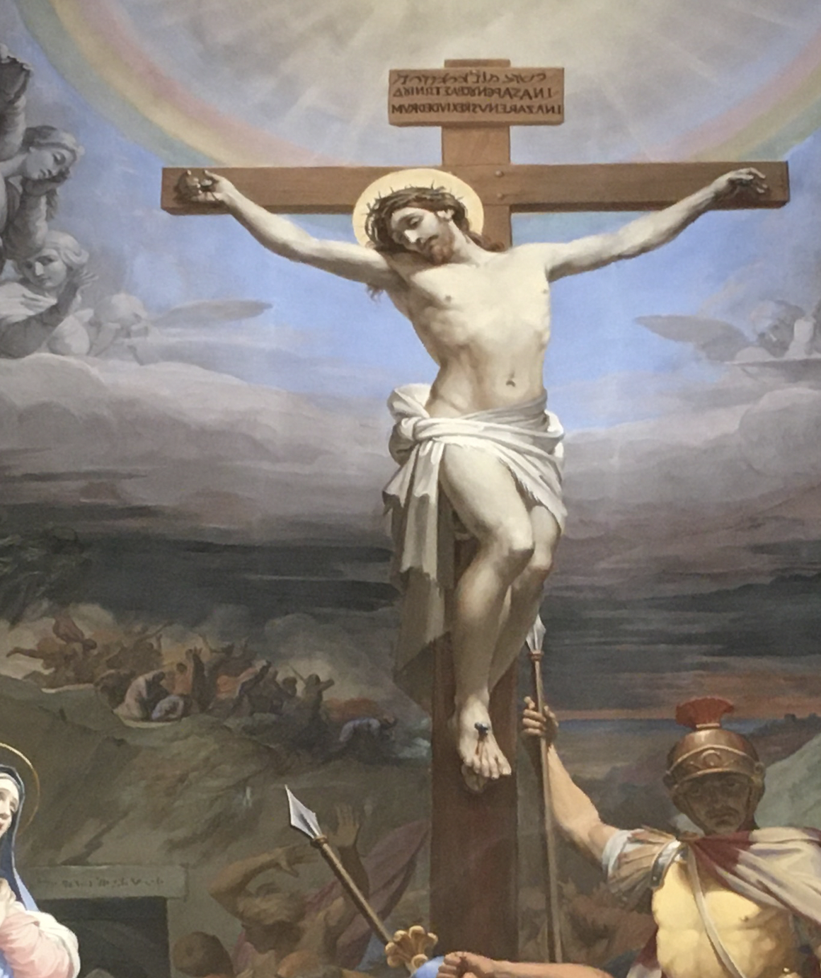
JEZUS I SAMARYTANKA (J 4,1-29)
GODZINA JAKO WYWYŻSZENIE JEZUSA
„Nadeszła godzina, aby został uwielbiony Syn Człowieczy. Zaprawdę, zaprawdę, powiadam wam: Jeżeli ziarno pszenicy wpadłszy w ziemię nie obumrze, zostanie tylko samo, ale jeżeli obumrze, przynosi owoc obfity… Teraz dusza moja doznała lęku i cóż mam powiedzieć? Ojcze, wybaw Mnie od tej godziny. Nie, właśnie dlatego przyszedłem na tę godzinę” (J 12,23-27 – do „bojących się Boga” Greków)
bar – „syn” i „ziarno”
”owoc” ziarna - chleb

Slide 9
JEZUS I SAMARYTANKA (J 4,1-29)
W WIECZERNIKU
„Jezus wiedząc, że nadeszła Jego godzina przejścia z tego świata do Ojca, umiłowawszy swoich na świecie, do końca ich umiłował” (J 13,1)
aspekt liturgiczny: Jezus umywa uczniom nogi i ustanawia Eucharystię
„Ojcze, nadeszła godzina. Otocz swego Syna chwałą” (J 17,1)

Slide 10
JEZUS I SAMARYTANKA (J 4,1-29)
WYWYŻSZENIE
„jak Mojżesz wywyższył węża na pustyni, tak potrzeba, aby wywyższono Syna Człowieczego, aby każdy, kto w Niego wierzy miał życie wieczne” (J 3,14-15)
„To właśnie, co było naszym przeciwnikiem, usunął z drogi, przygwoździwszy do krzyża. Po rozbrojeniu Zwierzchności i Władz, jawnie wystawił je na widowisko, powiódłszy je dzięki Niemu w triumfie” (Kol 2,14)

Slide 11
JEZUS I SAMARYTANKA (J 4,1-29)
WYWYŻSZENIE
„On był przebity za nasze grzechy, zdruzgotany za nasze winy” (Iz 53,5)
„On to dla nas grzechem uczynił Tego, który nie znał grzechu, abyśmy się stali w Nim sprawiedliwością Bożą” (2Kor 5,21)
„Z tego przekleństwa Prawa Chrystus nas wykupił - stawszy się za nas przekleństwem, bo napisane jest: Przeklęty każdy, którego powieszono na drzewie” (Ga 3,13)

Slide 12
JEZUS I SAMARYTANKA (J 4,1-29)
POD KRZYŻEM
„A obok krzyża Jezusowego stały: Matka Jego i siostra Matki Jego, Maria, żona Kleofasa, i Maria Magdalena. Kiedy więc Jezus ujrzał Matkę i stojącego obok Niej ucznia, którego miłował, rzekł do Matki: «Niewiasto, oto syn Twój». Następnie rzekł do ucznia: «Oto Matka twoja». I od tej godziny uczeń wziął Ją do siebie” (J 19,25-27)

Slide 13
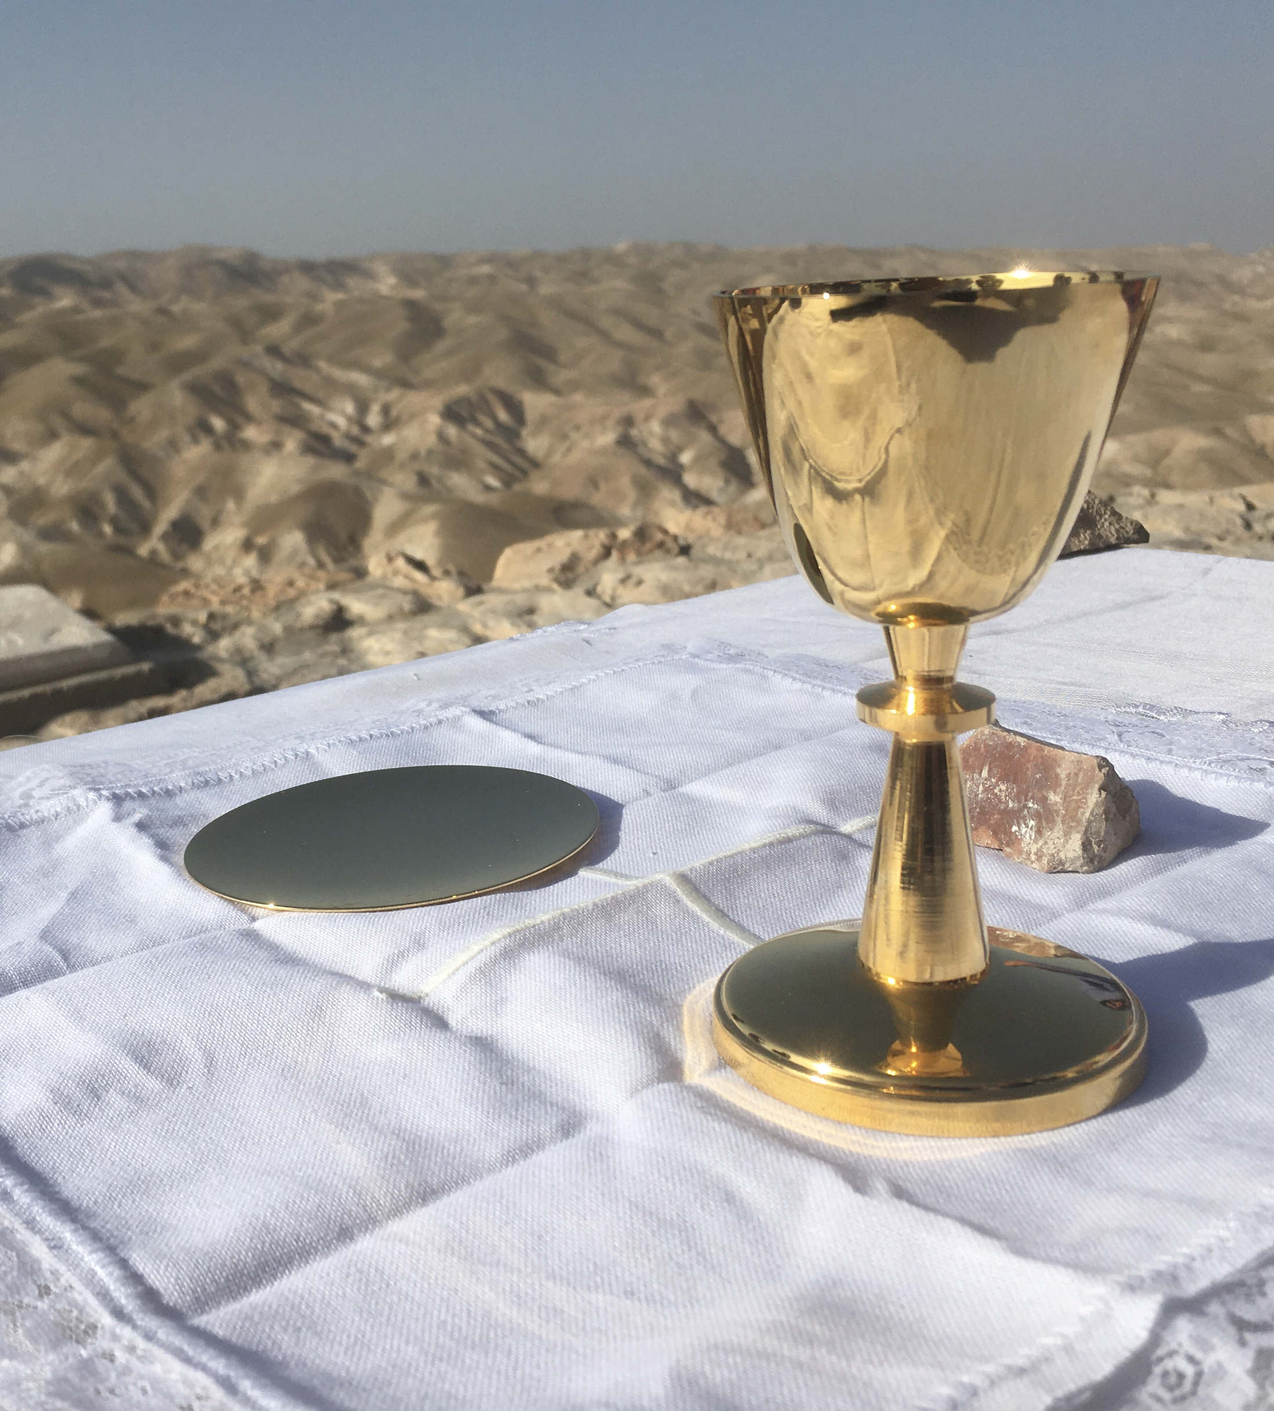
JEZUS I SAMARYTANKA (J 4,1-29)
GODZINA JEZUSA – ZAPOWIEDŹ EUCHARYSTII
Męka i śmierć uobecniane w Eucharystii Jezusa jako wywyższenie
Nowe wino
Nowy chleb
Nowy kult
Nowe słuchanie słowa Bożego
Owoc obumierającego ziarna – chleb
Chleb dla wszystkich: Żydów, Samarytan, Greków

